Slide 1



EreCorp
ERESENSE ŞANTIYE AKARYAKIT OTOMASYONU
Notes:
Merhaba, ben Eray. Eresense Elektroniğin yapay zeka yüzüyüm. Bu sunumda size kısaca EreKorp ürünümüzü tanıtacağım.
-----------
00:00 EreCorp - Hangi müşterilerimiz için ?
00:35 Sistem açıklaması
01:23 CM30 Kontrol Modülü
02:37 HM55 El Aleti
03:06 Sabit Pompa Montajı
03:43 Hareketli Tanker Montajı
04:16 Yakıt İkmal Fişi
04:49 Gün Sonu Raporu
05:03 EreCorp Sistem Modülleri
06:03 Eresense Şantiye Otomasyonları
07:04 Şantiyelerde Yakıt Suistimal Örnekleri
07:58 Eresense Elektronik Tanıtımı
08:57 Referanslarımızdan Bazıları
09:26 Projelerimiz
09:53 Neden Biz?
10:51 Sistem Ekranları - E-Posta Raporları
11:20 Sistem Ekranları - Raporlar Ekranı
12:22 Sistem Ekranları - Tanklar Ekranı
12:58 Sistem Ekranları - Sanal Tanklar
13:22 Sistem Ekranları - Yakıt Tüketimleri
13:35 Proje Teslim İş Planı

Slide 2
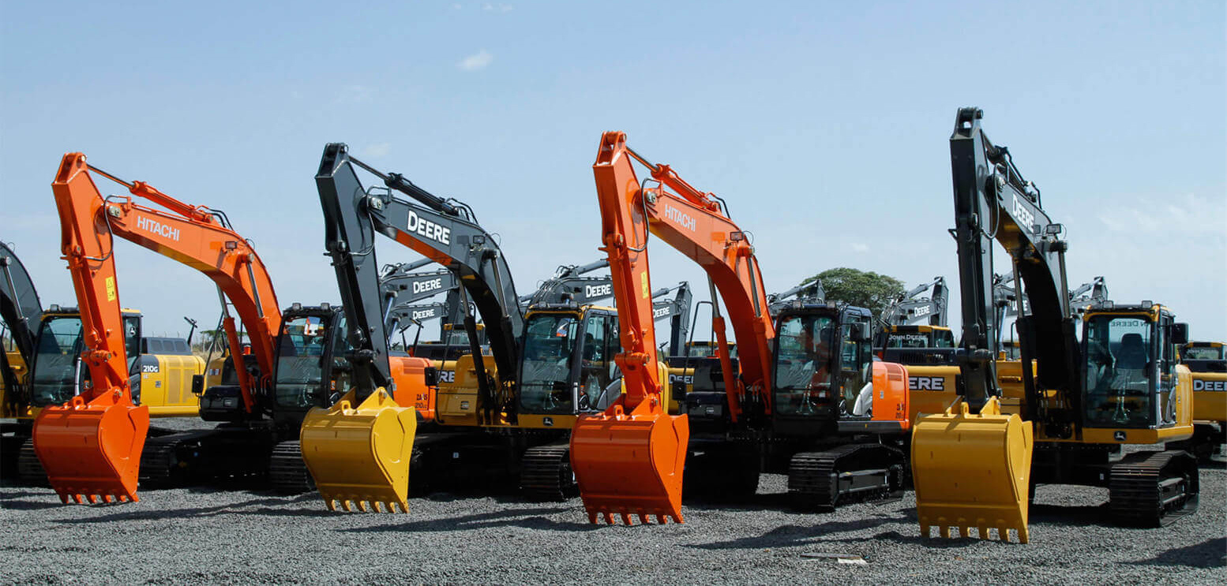

EreCorp Akaryakıt Otomasyonu Hangi Müşterilerimiz
İçin İdeal ?
Eresense EreCorp Akaryakıt Otomasyonu, yol, baraj altyapı inşaatı yapan şirketler, maden işletmeleri gibi çok sayıda ağır şantiye araç parkına sahip müşterilerimiz için tasarlanmıştır. Araç takip sistemlerine ve şirket ERP yazılımlarına standart bağlantı alt yapılarına sahip olması müşterilerimiz için en önemli özelliklerdir.
Notes:
İlk etapta EreKorp Akaryakıt Otomasyonunun Hangi Müşterilerimiz İçin İdeal olduğundan bahsedelim.
Eresense EreCorp Akaryakıt Otomasyonu, yol, baraj altyapı inşaatı yapan şirketler, maden işletmeleri gibi çok sayıda ağır şantiye araç parkına sahip müşterilerimiz için tasarlandı.
Araç takip sistemlerine ve şirket ERP yazılımlarına standart bağlantı alt yapılarına sahip olması, müşterilerimiz için en önemli özelliklerdir.

Slide 3
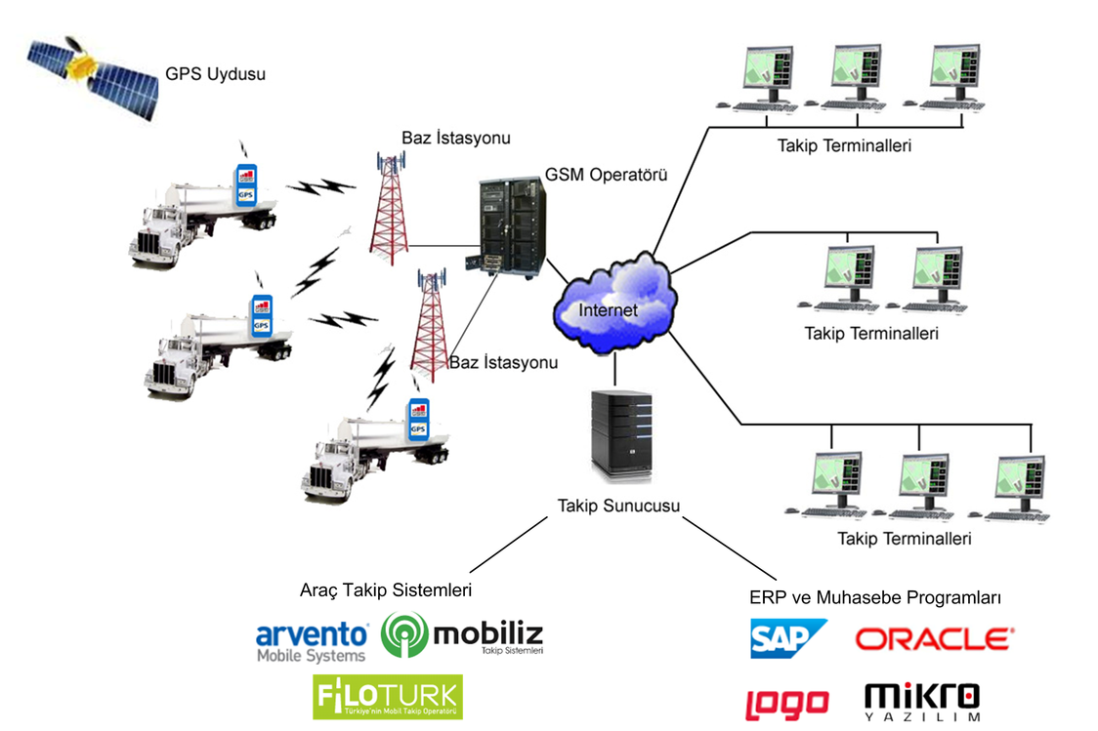



Sistem
Tanker veya yakıt pompalarına monte edilen otomasyon cihazları baz istasyonları üzerinden internet ortamında sistem sunucularına veri iletir ve bu sunuculardan onay alırlar.
KOLAY TAŞINABILIRLIK
ENTEGRASYONLAR
Eresense sistemleri GSM tabanlı yapıları sayesinde şantiyeler arasında çok kolay ve hızlı taşınabilirler.
Eresense sistemleri SAP, Oracle, Logo ve Mikro gibi ERP ve muhasebe programlarına ek olarak araç takip sistemlerine de entegredirler.
Notes:
Eresense akaryakıt otomasyon sistemleri şantiye şartlarının gereklerinden dolayı tamamıyla mobil ve GSM alt yapısı üzerine tasarlanmışlardır.
Tanker veya yakıt pompalarına monte edilen otomasyon cihazları baz istasyonları üzerinden internet ortamında sistem sunucularına veri iletir ve bu sunuculardan onay alırlar.
Sistem bulut ortamında çalıştığı için müşterilerimiz araç parklarının tüm yakıt bilgilerini, dünyanın herhangi bir yerinde şifrelerini girerek ulaştıkları web ekranlarından takip edebilirler.
Sistemler şantiye müşterilerimiz için vazgeçilmez olan eseypi, orakıl, logo, mikro gibi birçok ERP programına standart olarak entegredir.
Araç takip sistemleri de aynı şekilde entegre edilerek herhangi bir ek maliyet olmaksızın kilometre ve çalışma saat bilgileri yakıtlarının yanına getirilebilir.

Slide 4


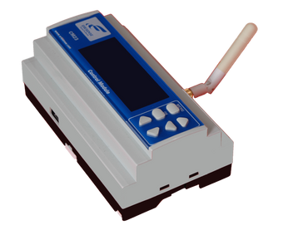

CM30
  Sistemin ana kontrol modülüdür.
  HM55 el aletinden aldığı verileri merkez sunucuya iletir.
  Merkez sunucudan gelen bilgiler doğrultusunda yakıt yetkilendirmesini yapar.
  Yakıt sonunda yakıt fişini basar ve yakıt raporunu merkez sunuculara iletir.
  Merkez sunucu ile bağlantısı olmaksızın tek başına veri depolayabilme ve yetkilendirme yapma yeteneği vardır.
Notes:
Yanda resmini gördüğünüz ceme 30 sistemimizin ana kontrol modülüdür. Ceme 30 yakıt pompalarına, tank seviye sensörlerine, arabirimlere dijital veri yolu ile bağlıdır.
Genel işlev olarak heme 55 el aletlerinden aldığı arefaydi ve diğer bilgileri ciesem üzerinden merkez sunuculara iletir ve sunucudan gelen cevaba göre pompaları yakıt vermek için yetkilendirir.
Yakıt verme işlemi sonucunda yakıt fişini basar ve yakıt raporunu merkez sunuculara iletir.
Ceme 30 cihazları merkez sunucu ile bağlantılarının kesilmesi durumunda tek başlarına araçları tanır, yakıt onayı verebilir, verileri depolar ve ilk bağlantı anında bu verileri sunuculara iletir.

Slide 5
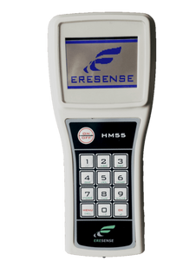
HM55
  HM55 el aleti araç üzerlerindeki RFID kartlarının okunarak araçların saatleriyle birlikte diğer verilerinin girilmesi için kullanılır
  Kullanıcıdan aldıkları verileri merkez sunuculara iletilmesi için CM30 modüllerine aktarırlar ve bu modüllerden gelen bilgileri operatörlere iletirler.
  Bünyelerinde RFID okuyucu, LCD ekran, tuş takımı, RF alıcı/verici ve diğer donanımları barındırırlar.
  Düşük pil tüketimleriyle şarj edilme ihtiyacı olmaksızın uzun süre kullanılmak amacıyla tasarlanmışlardır.
Notes:
heme55 el cihazı, araç üzerlerindeki arefaydi kartlarının okunarak araçların saatleriyle birlikte diğer verilerinin girilmesi için kullanılır.
Kullanıcıdan aldıkları verileri, merkez sunuculara iletilmesi için ceme30 modüllerine aktarırlar ve bu modüllerden gelen bilgileri operatörlere iletirler.
Bünyelerinde arefaydi okuyucu, elsidi ekran, tuş takımı, aref alıcı-verici ve diğer donanımları barındırırlar.
Düşük pil tüketimleriyle şarj edilme ihtiyacı olmaksızın uzun süre kullanılmak amacıyla tasarlanmışlardır.

Slide 6




RFID TAG ÇEŞİTLERİ
  Eresense sistemine uyumlu çeşitli tip RFID etiketleri.
  İçlerindeki Mifare RF sistemiyle monte edildikleri aracın kimliğinin araç üstünden RFID okuyucuları sayesinde alınmasını sağlarlar.
  Kullanım amaçlarına bağlı olarak seçilerek sahada uygulanırlar.
  Tavla pulu tipi dış ortamlarda, sticker tipi özellikle kiralık araçlarda cama, anahtarlık tipi self servis uygulamalarda kullanılabilir.
Notes:
AREFAYDİ ÇEŞİTLERİ
Yanda Eresense sistemine uyumlu çeşitli tip arefaydi etiketleri verilmiştir.
İçlerindeki Mifare RF sistemiyle monte edildikleri aracın kimliğinin araç üstünden arefaydi okuyucuları sayesinde alınmasını sağlarlar.
Kullanım amaçlarına bağlı olarak seçilerek sahada uygulanırlar.
Tavla pulu tipi dış ortamlarda, stikır tipi özellikle kiralık araçlarda cama, anahtarlık tipi self servis uygulamalarda kullanılabilir.

Slide 7
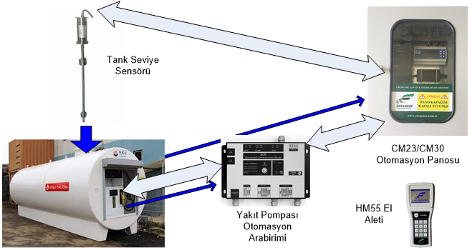

Sabit Pompa Montajı
CM30 kontrol modülü, besleme katları ve giriş çıkış klemens içeren IP66 dış ortam akaryakıt otomasyon panosu, patlayıcı ortam yönetmelikleri doğrultusunda yakıt konteynırının dışına monte edilir.
HIZLI YER DEĞIŞTIRME
KOLAY BAKIM VE SERVIS
Eresense şantiye akaryakıt otomasyonlarının en önemli özelliği, şantiyeler arası çok hızlı ve yetkili servis ihtiyacı duyulmaksızın taşınabilecek şekilde tasarlanmış olmasıdır.
Sistemlerimiz bakım, temel arıza tespiti ve giderilmesi, şantiyeler arası taşınması dahil bir çok servis işleminin şantiye personeli tarafından yapılmasına olanak sağlayacak şekilde yaratılmışlardır.
Notes:
CM30 kontrol modülü, besleme katları ve giriş çıkış kılemenslerini içeren aypi66 dış ortam akaryakıt otomasyon panosu, yakıt konteynırının dışına monte edilir.
Şantiyelerde benzin istasyonu tarzı akaryakıt ikmal noktaları kullanılıyorsa, otomasyon panosu kapalı veya açık ortama yerleştirilebilir.
Kontrol modülü yakıt pompaları ve seviye sensörleri ile dijital veri yolu ile arabirim üzerinden veya direk iletişim kurar.
Eresense şantiye akaryakıt otomasyonlarının en önemli özelliği, şantiyeler arası çok hızlı ve yetkili servis ihtiyacı duyulmaksızın taşınabilecek şekilde tasarlanmış olmasıdır.

Slide 8
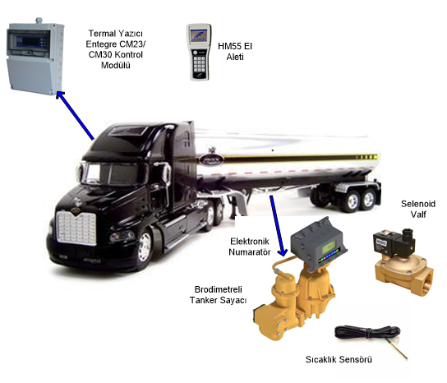


Hareketli Tanker Montajı
Hareketli yakıt tankerlerinde CM30 kontrol modülü sürücü kabininin içine monte edilir. Elektronik sayaçla dijital veri yolu ile iletişim kurarken HM55 el aleti sabit pompalarda olduğu gibi araç bilgilerinin girilmesi için kullanılır
TANKERDEKI YAKIT HESABI
SICAKLIK HATA DÜZELTMESI
Sanal tanklar sistemi sayesinde tanker içinde olması gereken yakıt miktarı seviye sensörü kullanılmaksızın gösterilir.
Her yakıt ikmali için kesafet hesabı yapılarak yakıt hacimlerindeki sıcaklık hatasının düzeltilir.
Notes:
Hareketli yakıt tankerlerinde CeMe30 kontrol modülü sürücü kabininin içine monte edilir. Elektronik sayaçla dijital veri yolu ile iletişim kurarken HeMe55 el aleti sabit pompalarda olduğu gibi araç bilgilerinin girilmesi için kullanılır.
Eresense sistemlerinin benzin istasyonu otomasyonundan en büyük farkı her yakıt ikmali için kesafet hesabı yapılarak yakıt hacimlerindeki sıcaklık hatasının düzeltilmesidir.
Bu nedenle sistemlerimizde selenoid valfe ek olarak sıcaklık sensörünün de montajı standart olarak yapılmaktadır.

Slide 9
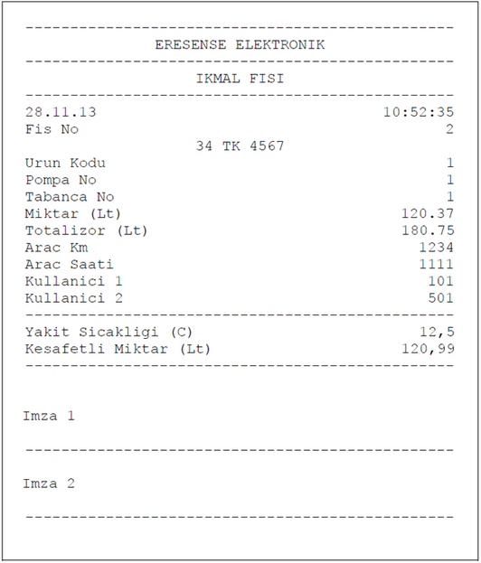


Yakıt İkmal Fişi
Tüm yakıt ikmallerinden sonra CM30 kontrol modülü tarih, araç bilgisi,ürün tipi, pompa bilgileri, kesafetsiz ve kesafetli yakıt miktarları, yakıt sıcaklık değeri, sayaç totalizör değeri, araç km ve çalışma saati, yakıt veren ve alanın sicil numaralarını içerecek şekilde termal yazıcıdan fiş çıkarır.
TERMAL YAZICI
IMZA ALANLARI
Eresense şantiye otomasyon sistemlerinde termal yazıcıdan yakıt fişi standarttır.
Yakıt fişin altında yakıt veren ve alanın imzalayacakları yer bulunur
Notes:
Tüm yakıt ikmallerinden sonra CM30 kontrol modülü tarih, araç bilgisi, ürün tipi, pompa bilgileri, kesafetsiz ve kesafetli yakıt miktarları, yakıt sıcaklık değeri, sayaç totalizör değeri, araç km ve çalışma saati, yakıt veren ve alanın sicil numaralarını içerecek şekilde termal yazıcıdan fiş çıkarır.
Bu fişin altında yakıtı veren ve alan kişilerin imzalamaları için alanlar bulunur. Şantiye yönetimi gerekli olduğunu düşünmesi durumunda bu alanlar ilgili personel tarafından imzalanır.

Slide 10
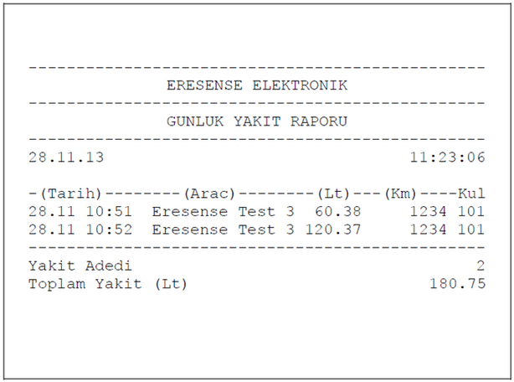


Gün Sonu Raporu
Gün sonunda veya seçtiğiniz herhangi bir zaman aralığında verilen yakıtlar yazar kasa sistemlerindeki gün sonuna benzer bir yapıda basılır.
ZAMAN ARALIĞI SEÇIMI
YAKIT ÖZETLERI
Fişin altında seçilen zaman aralığına ait toplam ikmal sayısı ve miktarı ek olarak verilir.
Seçtiğiniz tarih aralığında yakıt veriliş tarihleri, araç isimleri, verilen litreler, araç km değerleri ile yakıt verenlerin sicil numaraları gösterilir.
Notes:
Gün sonunda veya seçtiğiniz herhangi bir zaman aralığında verilen yakıtlar, yazar kasa sistemlerindeki gün sonu raporuna benzer bir yapıda basılır.
Ayrıca CeMe30 kontrol modülünden geçmiş tarihe ait bir yakıt ikmalinin de fişi alınabilir.

Slide 11











EreCorp Sistem Modülleri
POMPA OTOMASYONU
TANKER OTOMASYONU
TANK OTOMASYONU
SANAL TANKLAR
YAKIT TÜKETİMİ
TANK TAŞMASI ALARMI
ARAÇ TRANSFER YÖNETİMİ
EKİPMAN PUANTAJ
OLAY ENTEGRE ALARM
OLAY ENTEGRE KAMERA
Notes:
EreCorp şantiye akaryakıt sistemi, bünyesinde bir çok opsiyonel modül barındırır. Pompa, tanker ve tank otomasyonuna ek olarak müşterilerimiz geri kalan modülleri ihtiyaçlarına göre tercih ederler.
Sanal tanklar, şantiyede olması gereken ve olan yakıtı gerçek zamanlı karşılaştırarak gösterirler.
Yakıt tüketimi izleme ve uyarı modülü, araç yakıt tüketimlerinin grafikler yardımıyla kontrol edilmesi için yaratılmıştır.
Tank taşma alarm sistemleri, tank taşmalarının veya belirli seviye altına inmelerinin önlenmesi için tasarlanmıştır.
Müşterilerimiz, araç transfer yönetim sistemi ile şantiyeler arası araçlarını otomatik olarak planlayarak yönetebilirler.
Ekipman puantaj sisteminin amacı cep telefonu veya pidiey cihazları ile yakıt otomasyonundan bağımsız araç bilgilerini girebilmeleridir.
Olayentegre alarm ve kamera otomasyonları ise yakıt ile ilgili sistem tarafından oluşturulan tüm olay kayıtlarına ait görüntüleri görebilmek veya bir sirenle uyarmak için kullanılır.

Slide 12










ERESENSE ŞANTİYE OTOMASYONLARI
EreCorp
EreWare
EreNet
EreOil
EreLite
EreService
MIVO
EreTire
EreInventory
Notes:
EreKorp, şantiye otomasyon ürün gamımızın sadece bir parçasıdır.
Şantiyelerde işlemlerinizi kolaylaştırabilmek amacıyla daha birçok ürünümüz bulunur.
Bunlardan Erenet, küçük araç parkına sahip fabrika, beton santrali ve çiftlikler tarafından tercih edilir.
EreLite, donanım kullanmaksızın yakıt ikmallerinin bulut ortamında takip edilmesi içindir.
Mivo, şantiyeler için yakıttan sonraki en stratejik ürünümüzdür. Kamyon ve iş makinelerinin birbirleri ile eşleşmeleri, sefer sayılarının takibi ve birçok özellik için kullanılır.
EreInventory ve EreVeyır şantiye envanterlerini ve depo hareketlerini kontrol etmek için tasarlanmıştır.
EreOil, şantiye yağ ikmallerini planlamak ve kaydetmek için müşterilerimiz tarafından kullanılır.
Ereservis ise şantiyeler tarafından karmaşık iarpi sistemlerine alternatif olarak servis planlamaları içindir.
EreTire sisteminin amacı ise şantiye lastik envanterinin optimum kullanımıdır.
Her ürün için ayrıca sunumlarımıza ulaşabilirsiniz.

Slide 13

ŞANTİYELERDE YAKIT SUİSTİMAL ÖRNEKLERİ
  Tabancanın RFID'ye yakınlaştırılarak hortumla bidona yakıt alımı
  Yakıt alımından sonra hortumla depodan yakıt alımı
  Koruyucu süzgeç takılması sonrası süzgeçlerin demir kamalarla kırılması
  ADR'li tankerlerinde (2014’den sonra üretilen tüm tankerlerde) yakıt çıkışının korumasız olması
  Bidonlara takılan RFID halkalar
  Dolu depo olarak bakıma sokulup boş depo olarak çıkarılan araçlar
  Tanker dolumu genelde üst menhol kapağından olduğu için herhangi bir tabanca okuyucu güvenlik sisteminin geçerli olmaması
Notes:
Bu bölümde müşterilerimizi bilgilendirmek amacıyla şu ana kadar şantiyelerde gözlemlediğimiz birkaç süistimal örneklerinden bahsetmek istiyoruz.
Halka tipi arefaydi sistemi benzin istasyonu otomasyonlarında taşıt tanıma sistemi olarak yoğun bir şekilde kullanılmakta ve tabancanın çekilmesi durumunda yakıtı kesmesi nedeniyle tercih edilmektedir.
Bizim de ilk ürünlerimizde kullandığımız bu sistemin ne yazık ki şantiye ortamında benzin istasyonlarındaki güvenliği sağlayamadığını gördük.
Şantiyelerde depo girişleri binek araçlardan çok farklıdır. Depo girişleri tabancayı yaklaştırarak bidona yakıt almaya çok uygundur. Ek olarak tabanca okuyucusunu bir aracın deposuna koyduktan sonra mafsalından gevşeterek başka araçlara yakıt verme gözlenen başka bir suistimal yöntemidir.
Sonuç olarak şantiyelerde yakıt güvenliğini sağlayabilmek maalesef sadece araç tüketimlerini ve olanla olması gereken yakıtı denetim altına alarak sağlanabilmektedir.

Slide 14













2009
Eresense
650
800
8
LOKASYON
OTOMASYON
FARKLI ÜRÜN
2025
Notes:
Eresense Elektronik, 2009 senesinde İstanbul Üniversitesi teknoloji geliştirme bölgesinde faaliyetine başladı.
Tubitak Teydeb tarafından desteklenen ilk projemizi, Nuh Çimento fabrika ve şantiye alanında tanker otomasyonu olarak devreye aldık.
İkinci müşterimiz Borusan Gemlik liman işletmesi, ilk modellerimizde kullanılan kartlı sistem yerine araçlara monte edilen sabit RFID’ler kullanmamızı ve bunları okuyabilmek için veri girişi yapılan el aletleri geliştirmemizi istedi.
Projenin başarılı olması nedeniyle Nuh Çimento, bize pompalarına da aynı şekilde GSM tabanlı bir otomasyon ve ek olarak lastik, kamera ve sanal tanklar modüllerinin siparişini verdi.
Daha sonra takip eden yıllarda Tüprag altın madeni ve kalyon inşaat, modüllerimiz ve ürünlerimize yağ , bakım ve kilometre limit kontrollü yakıt otomasyonlarını eklememizi sağladılar.
Şu an global olarak yaklaşık 650 lokasyonda 800'e yakın otomasyon sistemimiz faal olarak çalışmaktadır.

Slide 15



Referanslarımızdan Bazıları
Notes:
Bu bölümde Eresense yakıt otomasyonlarını kullanan bir kaç müşterimizi referans olarak verdik.
EreCorp Akaryakıt Otomasyonu genel olarak ağır şantiye şartları için tasarlandığından dolayı müşteri profilimiz de buna göre şekillendi.
Genelde müşterilerimiz çok sayıda ekskavatör, yükleyici ve kamyon parkına sahip yol, altyapı müteahhitleri ve maden işletmecileridir.
Çimento fabrikası müşterilerimizin de genel olarak fabrika sahalarına yakın açık ocakları bulunmaktadır.

Slide 16
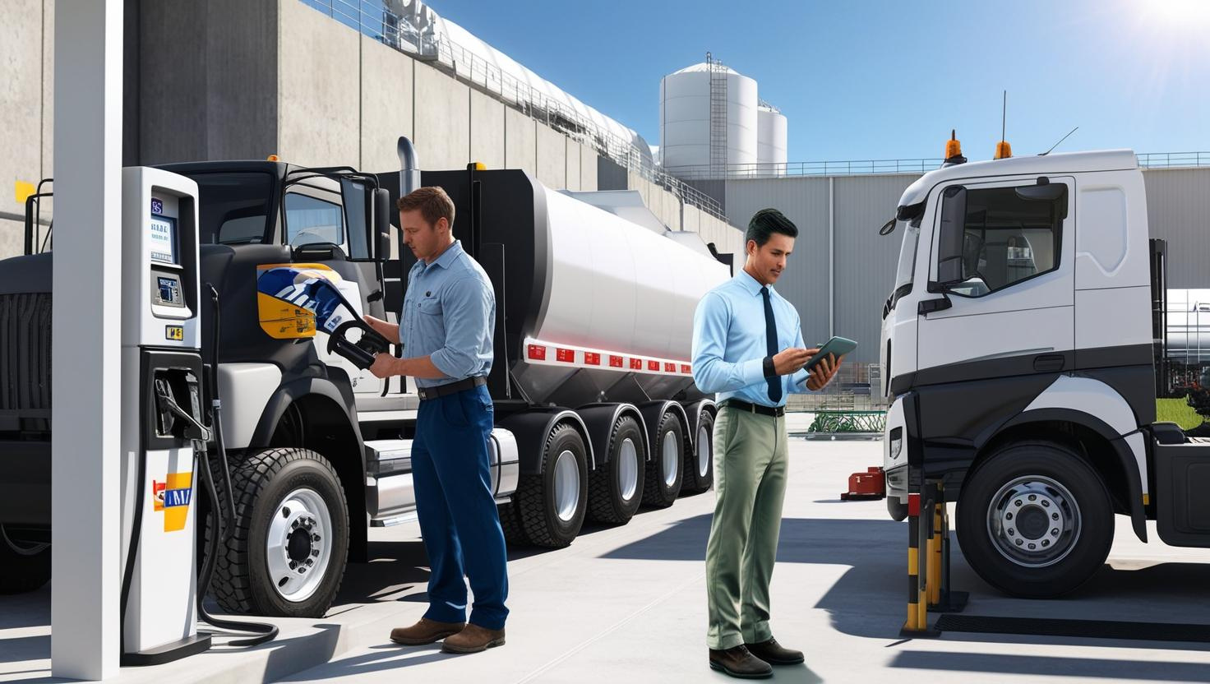
Projelerimizden Bazıları
  Nuh Çimento Hereke Kompleksi (2011 - )
  Borusan Gemlik Limanı ( 2012- )
  Tüprag Uşak Altın Madeni ( 2013 - )
  Stfa Derince Liman İnşaatı ( 2014 -2016)
  Tekmar – Medmar Mermer Madenleri ( 2014 - )
  Çelikler İnş. Sabiha Gökçen – Çorum (2015 -)
  Birlik Gıda Edirne Fabrikası ( 2016 - )
  Tulomsaş Vagon Fabrikası ( 2016 - )
  Aydınlık İnşaat ( 2016 -)
  Çelikler Orhaneli – Tunçbilek – Seyitömer (2017 -)
  Bereket (Entek) Yatağan Termik (2017 - )
  Aydınlar Maden İzmir Otobanı (2017 - )
  Güsey Beton (2017 - )
  HCG İnşaat Silifke, Antep, Taşucu (2017 - )
  Eren-Salini Siirt Baraj İnşaatı (2015 – 2017)
  Punj – Kalyon – Limak TANAP (2017 - )
  Kalyon-Makyol Sabuncubeli ve Çan. (2016 - )
  Kalyon Kuzey Marmara Otabanı (2017 - )
  Aka (Cengiz, Makyol …, ) Sabiha G. (2017 - )
  Kalyon - Kolin – Cengiz GYH Metro (2017 -)
  Kalyon - Kolin 3. Havalimanı (2017 -2019)
  Kebir Beton (2018 - )
  Aşkale Çimento (2018 - )
  Rida inşaat Bursa Şant. (2018 - )
  Kolin-Kalyon-Cengiz HYH Metro (2019 - )
  Avrupa Otoyolu (2019 - )
  Tekfen Adana Şantiyesi (2021 - )
  Gülsan Uganda Yol Şantiyesi (2021 -)
  Kalyon Azerbaycan Şantiyesi (2022 -)
  İçtaş Tüm Şirket Şantiyeleri (2022 -)
  Özka İnşaat Tüm Şirket Şantiyeleri (2023- )
  Rönesans İnşaat Holding ve Ortaklık İnşaat Şantiyeleri (2024 - )
Notes:
Biz şantiyeciler devam eden veya başarıyla tamamladığımız projelerimizle bilinmek isteriz. Bu yansımızda yer probleminden dolayı sadece bazılarını gösterebildiğimiz projelerimizi sunmak istiyoruz.
Sunumun bu anında videoyu durdurarak projelerimizden seçmeleri inceleyebilirsiniz.
Projelerimiz genel çerçevesiyle referanslarımızdan bahsettiğimiz zaman dile getirdiğimiz gibi büyük yol, baraj ve maden şantiyelerinden oluşmaktadır.

Slide 17

NEDEN BİZ?
  Şantiye otomasyonu için yaratılmış sistemler
  Modüler yapı
  Montaj öncesi tam hazırlık
  Koşulsuz cihaz garantisi
  Muhasebe programlarına entegrasyon
  Müşteri taleplerinin devreye alınması
  Bilgiler merkezde toplanır
  Tek arayüzle tüm şantiye, pompa ve tanklarınıza ulaşım
  Arvento, Filotürk v.b. araç takip sistemlerine entegrasyon
  Sanal tank sistemi
  El aletinden ek bilgi girişi
  Yedekli çalışma prensibi
  Merkez ofisten öncelikli destek
  Sistemler sürekli güncel kalır
Notes:
Peki sizler için neden biz?
Sistemlerimiz ağır şartlar için yaratıldı; çok kolay taşınabilmesi ve genişletilebilmesi için modüler olarak tasarlandılar.
Montaj öncesi merkez ofisimiz sim kartlarınız dahil tüm bilgileri alarak laboratuvarlarımızda kurulumu gerçekleştirir ve ondan sonra sahaya yönlendiririz. Sahada çok hızlı ve eksiksiz kurulumu sağlayan bu özelliğimize ek olarak bakım anlaşması şemsiyesi altında kullanıcı hataları da dahil koşulsuz cihaz tamiratını ücretsiz sağlayabiliyoruz.
İarpi ve araç takip programlarınıza standart olarak entegre olmamıza ek, tamamıyla Eresense'nin yarattığı bir sistem olan sanal tanklarla, olması gereken ve olan yakıtı canlı karşılaştırarak verebiliyoruz.
Askeri yapılara benzer yaklaşımla stratejik cihazları standart olarak şantiye yedekleri ile çalışırken tek bir arayüz ile tüm dünyaya yayılmış şantiyeleri, pompalarınızı ve tanklarınızı takip edebilmenizi sağlıyoruz.
Tüm bu özelliklerin şantiyeciler için ne kadar elzem olduğunun bilincindeyiz.

Slide 18

Sistem Ekranları
Notes:
Bu bölümde kısaca size kullanıcı arayüz ekranlarımızdan bazılarını ve eposta mesajlarımızı tanıtmaya çalışacağım.
Eresense sistemi, çok geniş tabanlı bir yapı olduğu için tüm ekranlarımızla ilgili detaylı bilgilere, satış ekibimizin size vereceği ücretsiz tanıtım eğitimleriyle ulaşabilirsiniz.

Slide 19

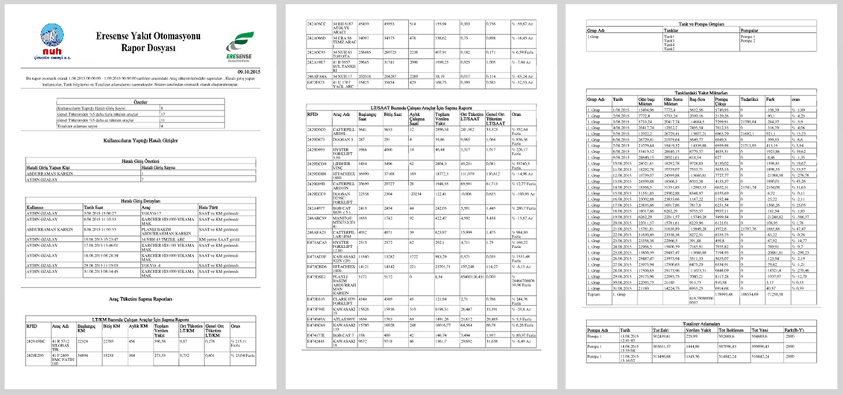
E-Posta Raporları
Notes:
Sistemlerimizden periyodik veya alarm yapılı e posta mesajları atılabilmektedir.
E posta içeriklerini, genel olarak müşterilerimizin ihtiyaçları doğrultusunda tasarlayabilmekteyiz.

Slide 20
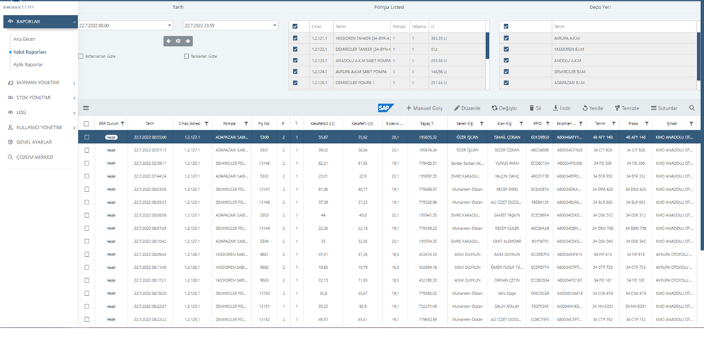
Raporlar Ekranı
Notes:
Raporlar ekranı müşterilerimizin en yoğun kullandığı ekranlardır. Bu ekranlarda her yakıt ikmalinin tarih ve saati, pompa-tabanca numarası verilen araç, veren kişi, alan kişi ve kesafetli - kesafetsiz yakıt miktarlarını bulabilirsiniz.
Ek olarak aynı satırda iarpi program entegrasyonları için envanter kodu, termal yazıcı fiş numarası, şirket, kategori bilgileri, el aletinden veya araç takip cihazından gelen kilometre ve çalışma saat bilgileri, sözleşme no, kesinti durumu, model yılı, iç sipariş no gibi müşteri tarafından yaratılabilen sütunları, o ikmale yönelik sistem uyarılarını ve operatörlerin girebilecekleri notları da gösteririz.
Bu ekranlar, tamamıyla müşteri ihtiyaçları doğrultusunda dinamik olarak modifiye edilebilir.
Operatörler zaman aralıklı, şantiye ve masraf yeri bazlı raporlar alabilirken bu raporları Excel formatında indirebilirler.
Şantiye personeli, yetkileri doğrultusunda giriş yaptıkları ekranlarda birçok farklı özelliğe ulaşabilirler.

Slide 21
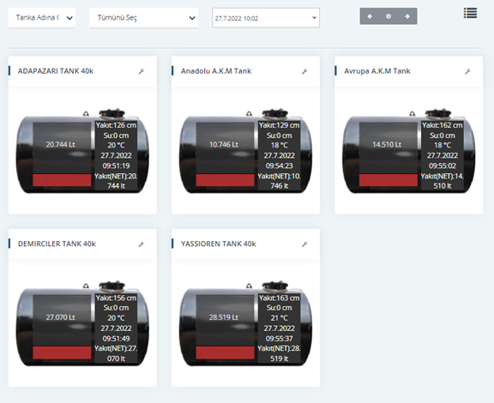
Tanklar Ekranı
Notes:
Sistemimizin en güçlü olduğu konu tüm dünyaya yayılmış tanklarınızı isterseniz tek ekranda veya şantiyeler bazında gruplanmış olarak gösterebilmemizdir.
Tanklarınızda kesafetli ve kesafetsiz kaç litre yakıt; dipte kaç litre su olduğunu görebilirken bu değerleri santimetre cinsinden seviye olarak da alabilirsiniz.
Tanklarınızdaki sıcaklık verisinin de gösterildiği ekranlardan geçmiş yakıt seviyelerinizi, dolumları ve minimize edilmiş tank cetvellerini alabilirsiniz.
Eresense'nin tüm bu tip ekranlarına cep telefonu, tablet üzerinden de ulaşılmaktadır.

Slide 22
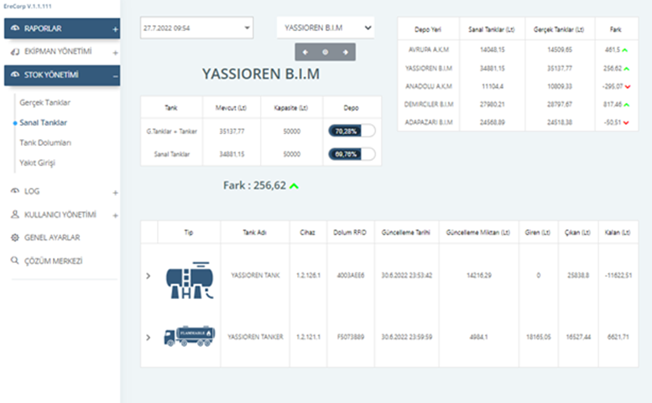
Sanal Tanklar
Notes:
Sununum bu aşamasında şantiyelerde akaryakıt kontrolü için kullanılabilecek iki önemli opsiyonel modülün ekranlarından bahsedeceğim.
Bunlardan ilki, şantiyelerinizde olması gereken ve olan yakıtı canlı olarak aralarındaki farkla birlikte gösteren sanal tanklar modülü.
Sanal tanklar ekranında seçtiğiniz herhangi bir şantiyenizde tankerlerinizin içinde olması gereken yakıtı da canlı olarak görebilirsiniz.

Slide 23
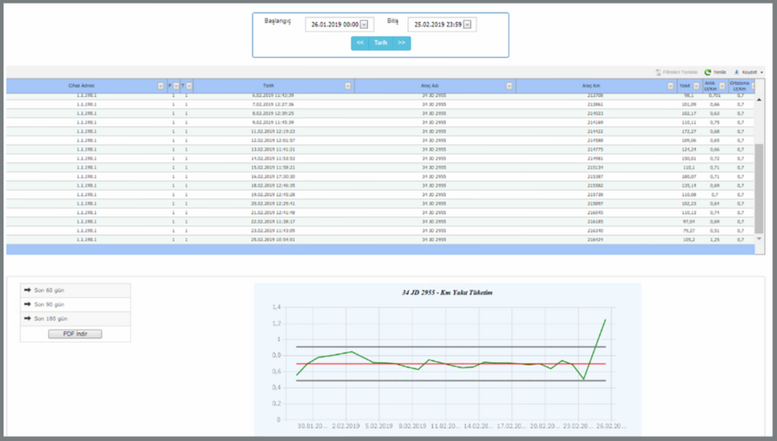
Yakıt Tüketimleri
Notes:
Yakıt tüketimleri kontrol ve izleme ekranlarında ise seçtiğiniz bir aracın aldığı yakıtlara ek olarak tüketim grafiklerini inceler, hareketlerin limitler dahilinde olup olmadığını kontrol edebilirsiniz.

Slide 24

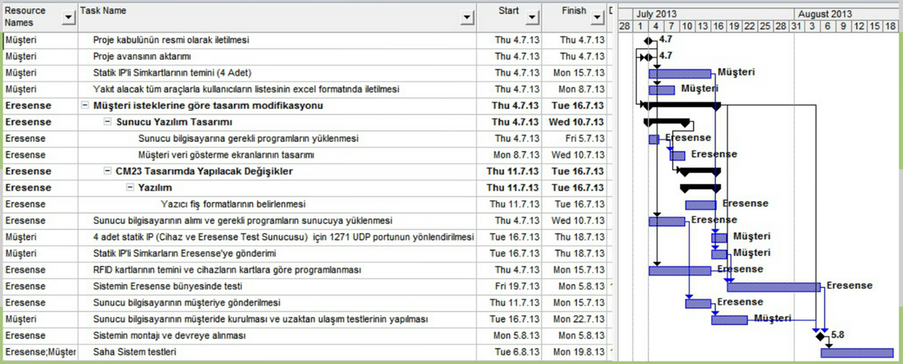
Proje Teslim İş Planı
Notes:
Her ne kadar Eresense yakıt otomasyon ürünlerimiz depolarımızda sevkiyata hazır olarak bulunuyor olsa da siparişten montajın tamamlanmasına kadar yaklaşık 20 günlük standart bir süreçten geçilmesi gerekmektedir.
Bu süreçte sizlerden cihazlara takılacak sim kartlar, tanklarınıza monte edilecek seviye sensörlerinin siparişi için tank bilgileri, pompa bilgilerinizi ve şantiye resimlerini temin ederiz.
Tüm bilgiler gelip gerekli siparişler elimize ulaştıktan sonra ürünlerin montaj öncesi konfigürasyonları yapılarak testlere alınırlar. Testleri başarıyla geçmeleri durumunda montaj için servislerimize iletilir ve 2 - 3 gün içinde montajlar tamamlanarak sistem devreye alınır.

Slide 25
TEŞEKKÜRLER
Notes:
Bize ayırdığınız vaktiniz için tekrar teşekkürler; tüm satış ekibimiz sorularınızı ve merak ettiğiniz konuları cevaplamaktan zevk alacaklardır. Bir başka videomuzda görüşmek üzere keyifli günler dileriz.

